Slide 1
Итоги работы
ГБУЗ РБ БСМП г. Уфа
за 2018 год
Главный врач
И.М. Карамова

Slide 2
Объёмы оказания медицинской помощи
+8,7 %
+0,8%
+14,9%

Slide 3
Объёмы оказания медицинской помощи
+0,8%
+14,9%

Slide 4
Объёмы оказания медицинской помощи
Рост числа амбулаторных больных за последние 3 года на 18,4%

Slide 5
Объем оказанной помощи детям и взрослым в БСМП в 2018 г.

Slide 6
ЭКСТРЕННЫЕ ПОСТУПЛЕНИЯ, %
СЕЛЬСКИЕ и ИНОГОРОДНИЕ ЖИТЕЛИ, %

Slide 7
ПОКАЗАТЕЛИ РАБОТЫ

Slide 8
Стационарная медицинская помощь
(ОМС ПГГ)
 | 2016 год |  | 2017 год |  | 2018 год
 | Абс. | % | Абс. | % | Абс. | %
Пролечено всего: | 25 617 | 100,0 | 24 994 | 105,0 | 25 946 | 109,8
терапевтический профиль | 6 423 | 99,7 | 5 665 | 106,0 | 5 978 | 116,5
хирургический профиль | 12 603 | 102,5 | 11 487 | 105,0 | 12 045 | 104,4
педиатрический профиль | 6 591 | 96,5 | 6 653 | 105,0 | 6 577 | 116,6
ВМП | 877 | 100,0 | 889 | 101,7 | 1 085 | 100,5
Медицинская реабилитация | 1 124 | 100,0 | 1 104 | 101,0 | 1 346 | 101,9

Slide 9
ТЕРАПЕВТИЧЕСКАЯ СЛУЖБА:
ПОКАЗАТЕЛИ РАБОТЫ
2017

Slide 10
ПЕДИАТРИЧЕСКАЯ СЛУЖБА
ПОКАЗАТЕЛИ РАБОТЫ

Slide 11
ХИРУРГИЧЕСКАЯ СЛУЖБА:
ПОКАЗАТЕЛИ РАБОТЫ

Slide 12
Оперативные вмешательства
Количество операций
Количество операций
на одного оперированного
больного:
2016 год – 1,3
2017 год – 1,2
2018 год – 1,2
-2,1 %
+4,7 %
-6,3%
+3,9 %
Количество
оперированных больных
+3,1%
+17,7 %
+3,9%
+1,6 %

Slide 13
Хирургическая деятельность
Отделения | Хирургическая активность |  | Послеоперационная летальность |  | % экстренных операций
 | 2017 | 2018 | 2017 | 2018 | 2017 | 2018
Гинекологическое | 81,4 | 80,3 | 0 | 0,06 | 39,1 | 39,4
Хирургическое | 68,6 | 65,7 | 1,2 | 1,5 | 20,1 | 20,4
Гнойная хирургия | 67,5 | 70,3 | 2,5 | 1,8 | 75,7 | 73,8
Травматологическое | 74,6 | 77,6 | 0,2 | 0,5 | 58,7 | 56,9
Нейрохирургическое | 52,2 | 47,8 | 6,2 | 5,5 | 55,9 | 57,1
Урологическое | 43,0 | 52,5 | 0,1 | 0,19 | 58,4 | 63,8
Детская хирургия | 46,2 | 47,6 | 0 | 0 | 64,5 | 62,4
ДЛОР | 83,0 | 84,3 | 0 | 0 | 75,2 | 75,4
Сосудистая хирургия | 43,5 | 45,4 | 1,7 | 2,6 | 10,4 | 48,7
ВСЕГО | 60,7 | 62,6 | 1,1 | 1.1 | 50,9 | 54,5

Slide 14
СТРУКТУРА ЛЕТАЛЬНОСТИ
Болезни системы кровообращения
Болезни пищеварения
Прочие
Травмы, отравления и воздействия внешних причин
Болезни органов дыхания
Болезни системы кровообращения
Травмы, отравления и воздействия внешних причин
Структура
досуточной
летальности, %
Прочие
Болезни органов дыхания
Болезни органов пищеварения

Slide 15
травматологическИЙ центр 1 уровня
ПОКАЗАТЕЛИ

Slide 16
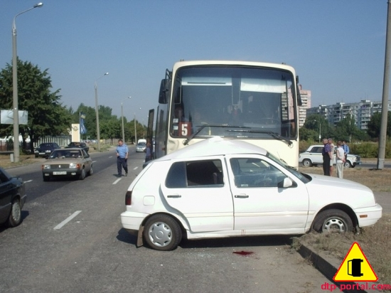
травматологическИЙ центр 1 уровня
Д Т П

Slide 17
Куст травматологического центра 1 уровня ГБУЗ РБ БСМП Г.УФА /Д Т П/

Slide 18
Лечебно-диагностические отделения
количество процедур
Исследования | 2016 | 2017 | 2018
Эндоскопические исследования | 11 012 | 10 468 | 9 962
Рентгендиагностические исследования | 50 809 | 53 492 | 55 911
Компьютерная томография | 39 186 | 39 276 | 39 345
Магнитно - резонансная томография | 14 154 | 16 155 | 16 105
Лабораторные исследования | 1 803 942 | 1 909 535 | 1 933 326
Функциональные исследования | 62 888 | 73 253 | 71 586
Ультразвуковые исследования | 65 161 | 70 584 | 77 398
Физиотерапевтические процедуры | 181 655 | 181 928 | 172 667
ЛФК | 85 194 | 85 376 | 87 588

Slide 19
лечебно-диагностические отделения
Число процедур на одного больного
Проведено исследований и процедур на одного больного | 2016 | 2017 | 2018
Лабораторные исследования | 65,6 | 70,0 | 70,3
Функциональные исследования | 2,3 | 2,7 | 2,6
Ультразвуковые исследования | 2,4 | 2,6 | 2,8
Рентгендиагностические исследования | 1,8 | 2,0 | 2,0
Физиотерапевтические процедуры | 6,6 | 6,7 | 6,3
Процедуры ЛФК | 3,1 | 3,1 | 3,2

Slide 20
Результаты работы
РСЦ № 1
по итогам 2018 года

Slide 21
число больных с ОНМК, пролеченных в зоне действия РСЦ № 1
46852
14921

Slide 22
СТРУКТУРА ОНМК в БСМП
Госпитализация пациентов с ИИ до 4,5 час, %

Slide 23
Проведение тромболитической терапии
в зоне ответственности РСЦ № 1
Проведение тромболитической терапии в РСЦ РБ

Slide 24
Проведение оперативных вмешательств

Slide 25
Вмешательства при ОНМК, проводимые в РСЦ РБ

Slide 26
число больных с ОКС, пролеченных в зоне действия РСЦ №1
37252
13912

Slide 27
Структура ОКС в БСМП
Госпитализация пациентов с ОКС
до 12 час. от начала заболевания, %
Госпитализация пациентов с ИМ
до 6 час от начала заболевания, %

Slide 28
Тромболитическая терапия, % от ОИМ с ↑ ST

Slide 29
Оперативные вмешательства больным с ОКС в БСМП

Slide 30
Оперативные вмешательства больным с ОКС в РСЦ РБ

Slide 31
Консультативная и выездная работа с ПСО специалистами ГБУЗ РБ БСМП г.Уфа
Консультации и выездная работа | Количество
Консультация с ПСО | 1 262
Консультации с ПСО посредством Центра удаленных консультаций | 138
Осмотрено пациентов на выездах (чел.) | 62
Проведено
онлайн-консультаций:
1 781

Slide 32
Показатели деятельности по РСЦ РБ
Показатели | СВОД по всем РСЦ | РСЦ № 1 БСМП | РСЦ № 2 ГКБ № 21 | РСЦ № 3 г. Стерлитамак | РСЦ № 4 РКБ им. Г.Г. Куватова | РСЦ № 5 РКЦ | РСЦ № 6 Клиника БГМУ
Количество коек | 268 | 60 | 68 | 30 | 15 | 70 | 25
Число больных с ОКС | 8009 | 2277 | 1450 | 585 | 542 | 2771 | 384
% ОКС, доставленных СМП | 33,2 | 16,9 | 39,1 | 76,2 | 35,6 | 31,1 | 54,4
% ИМ, поступивших до 6 час | 31,3 | 28,9 | 28,4 | 29,2 | 8,6 | 33,3 | 67,4
Летальность ОКС, % от ОКС | 2,6 | 2,1 | 2,7 | 6,8 | 3,3 | 2,2 | 1,6
Досуточная летальность от ОКС (% от умерших с ОКС) ЦП 25% | 40,1 | 47,9 | 48,7 | 72,5 | 16,7 | 18,0 | 0
Летальность ИМ (% от ИМ) | 5,8 | 5,2 | 6,3 | 6,8 | 11,0 | 5,2 | 3,1
% ТЛТ от ИМ с П СТ, ЦП 25% | 3,2 | 0,8 | 0,7 | 7,2 | 1,2 | 2,2 | 16,9

Slide 33
Укомплектованность кадрами, %
 | 2014 | 2015 | 2016 | 2017 | 2018
Врачи | 54 | 53 | 56,7 | 59,8 | 61
Средний медперсонал | 69 | 71,5 | 72,3 | 73,4 | 75
Младший медперсонал | 65 | 58,8 | 59,8 | 61,3 | 83
Прочие | 88 | 96,5 | 79,5 | 84 | 93
ИТОГО | 66 | 70 | 67 | 68,9 | 75
Критерий эффективности – укомплектованность
врачебным и средним мед. персоналом
не менее 70%
Текучесть врачей:
2017 год – 10,0 %
2018 год – 9,0 %
Текучесть медсестер:
2017 год - 14,0 %
2018 год – 13,0 %
Критерий-не более 5,0 %

Slide 34
НАШИ кадрЫ
 | Абс. | Квалификационные категории, % |  |  | Сертификат, %
 |  | высшая | первая | вторая
Врачи | 278 | 93 | 37 | 22 | 99
Медсестры | 546 | 146 | 52 | 23 | 92
5
35
Доктор медицинских наук | Кандидат медицинских наук
ВРАЧИ
Заслуженный врач РФ - 1
Заслуженный врач РБ - 16
Отличник здравоохранения РФ - 4
Отличник здравоохранения РБ – 26
Почетная грамота МЗ РФ – 26
МЕДСЕСТРЫ
Заслуженный работник здравоохранения РБ - 7
Отличник здравоохранения РБ – 21
Почетная грамота МЗ РФ - 15

Slide 35
Целевые показатели реализации «дорожной карты»
№ | Наименование целевого показателя | Ед. изм. | Критерии 2018 г. | БСМП 2018 г
1 | Число дней занятости койки в году | дни | 340,3 | 311,4
2 | Средняя длительность лечения | дни | 12,3 | 9,8
3 | Оперативная активность | % | 62,6 | 62,6
4 | Внутрибольничная летальность | % | 2,5 | 1,85
5 | Летальность по Региональному сосудистому центру:
летальность от ОКС |  | % | 4,2 | 2,1
летальность от ОНМК |  | % | 16,2 | 15,8
6 | Послеоперационная летальность | % | 1,4 | 1,1
7 | Расхождения клинических и патологоанатомических диагнозов | случаи | не более 12 | 3
8 | Укомплектованность врачами /физическими лицами/ | % | 51,6 | 61
9 | Укомплектованность средним медицинским персоналом /физическими лицами/ | % | 60,4 | 75

Slide 36
экспертиза качества оказания медицинской помощи (СМО, ТФОМС)
 | 2017 | 2018
Проверено мед. карт | 9 658 | 7 168
Число случаев с дефектами оказания медицинской помощи, повлекшие уменьшение стоимости лечения | 406 (4,2%) | 355 (4,9%)
Уменьшение стоимости лечения, руб. | 2892 637 | 1 970 232
Проверено 7 168 мед. карт
Число случаев с уменьшением
стоимости лечения
355 –4,9 %

Slide 37
Результаты работы со страховыми организациями
в части снижения финансовых санкций
в ГБУЗ РБ БСМП г.Уфа за 2018 год
Первоначальная сумма финансовых санкций предъявленная СМО к ГБУЗ РБ БСМП г. Уфа по результатам медико-экономической экспертизы и экспертизы качества оказания медицинской помощи | Сумма финансовых санкций после согласования результатов экспертизы качества оказания медицинской помощи и медико-экономической экспертизы с СМО
5 316 875 | 1 970 232
3 346 643 руб.

Slide 38
Укрепление
материально-технической базы
медицинское оборудование
Кровати функциональные трехсекционные
Аппарат ультразвуковой диагностический стационарный цифровой с непрерывным цветным "допплером"
Стол операционный ОМ
Эндоскопическое оборудование Olympus Medical Systems Corp
Аппарат искусственной вентиляции легких Synovent E3

Slide 39
Организационно - методическая работа
Конференции, семинары – 65 (1487 чел).
Выступления в СМИ –6
Выступления в СМИ - 6
Дни здоровья – 18 Школы здоровья – 92 цикла, обучено 1194 чел:
Кардиошкола – 170 чел.
Школа профилактики инсульта – 172 чел.
Школа ЗОЖ – 160 чел.
Школа уролога – 167 чел.
Школа АГ – 165 чел.
Школа для врачей Рациональной антитромботической терапии –100
Школа Антитромботической терапии для пациентов – 97
Школа ухода после ОНМК – 163 чел.
Школа
Масштабные акции в аккордные дни – 5:
Формула здоровья – 3 - 769 чел.
Всемирный день защиты детей – 157 чел.
ЗОЖ – 145 чел.
День мира и знаний – 157 чел.
Издание методической литературы
Информационные письма: «Восстановление после инсульта»; «Хирургическая тактика при травматических повреждениях живота», Буклет «По пути к ЗОЖ»
Памятки для населения: «А Вы сделали УЗИ сосудов шеи?»»
информационные статьи – 11
памятки для населения - 189
плакаты – 138
видеофильмы – 56
социальные ролики – 68
Баннеры - 2
Встречи с пациентами - 4
Размещение на
официальном сайте
Анкетирование
Удовлетворенность пациентов качеством медицинской помощи – 89%
Проведение анкетирования – охват 672 чел:
Анкетирование анонимное среди пациентов отделений «ЕНИ» с охватом 50 чел.
- Анкетирование анонимное по ВИЧ среди пациентов отделений с охватом 50 чел.
Участие в конкурсах
Республиканский конкурс на лучшую наглядную агитацию по медицинской профилактике 2018г. - 8 ПРИЗОВЫХ МЕСТ
Республиканский конкурс на звание «Лучший врач» в 2018 г. – 2 призовых места
VII Международный профессиональный конкурс мастерства по массажу «Все в твоих руках»

Slide 40
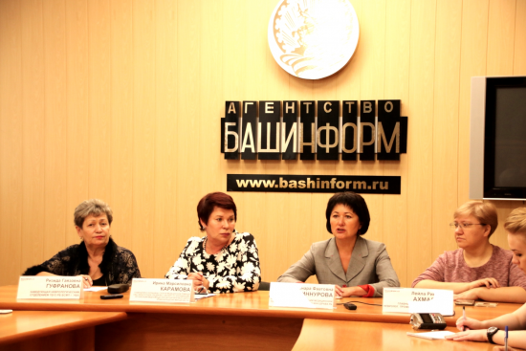
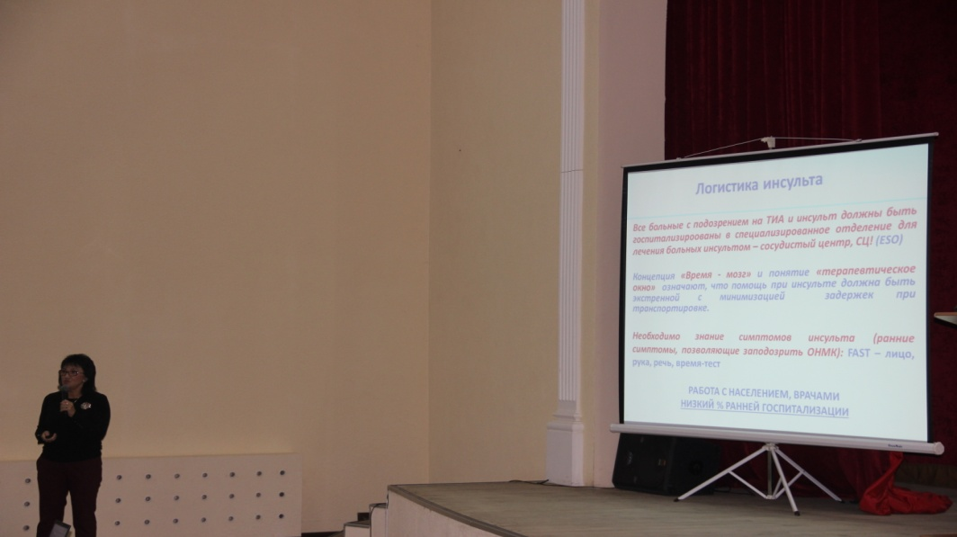
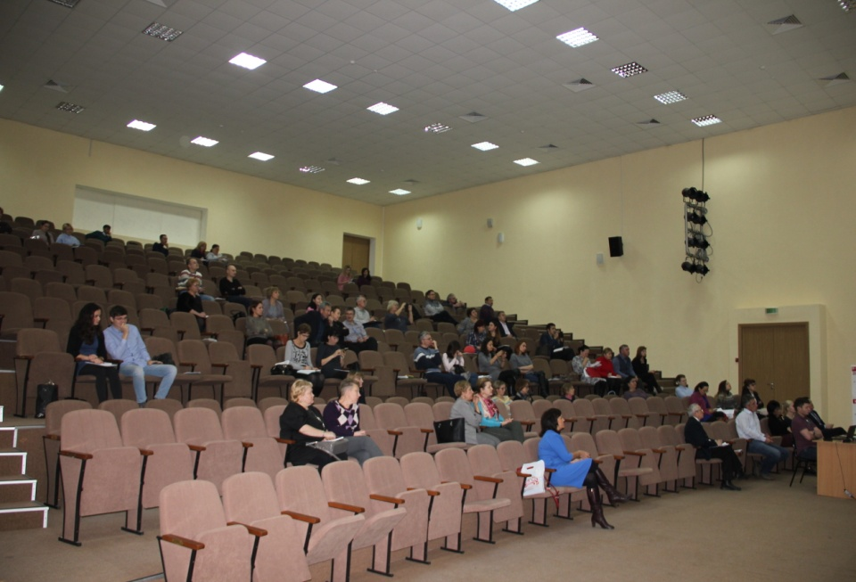
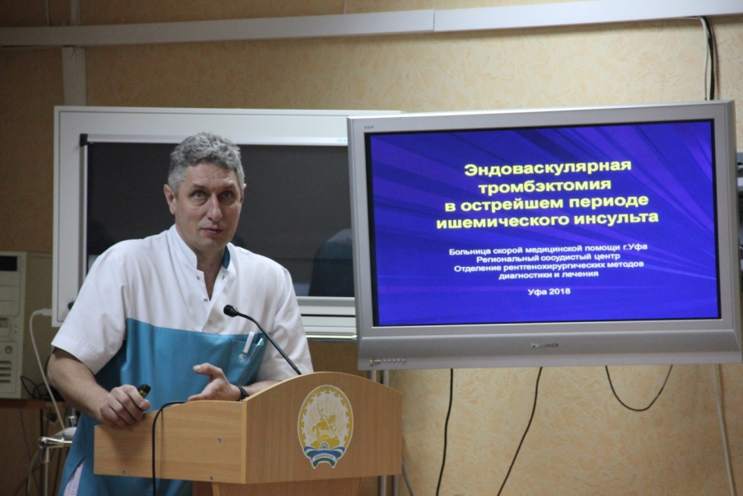
Внештатная работа по КООРДИНАЦИи МЕДИЦИНСКОЙ ПОМОЩИ ПРИ ОНМК

Slide 41
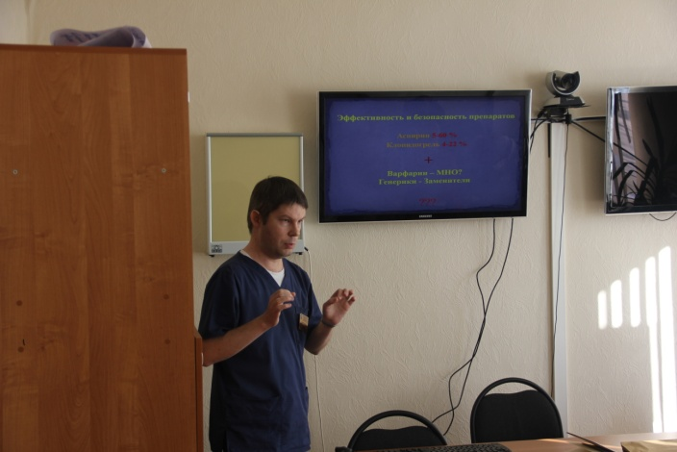
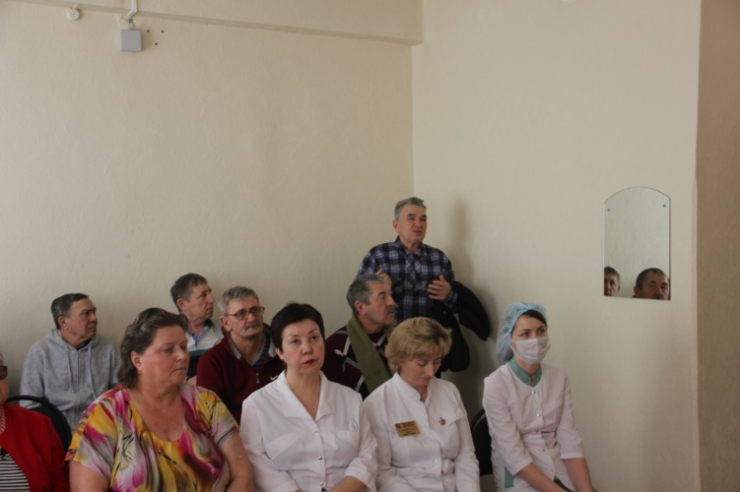
ОТКРЫТЫ ШКОЛЫ: «АНТИТРОМБОТИЧЕСКАЯ ТЕРАПИЯ ДЛЯ ПАЦИЕНТОВ»
«РАЦИОНАЛЬНАЯ АНТИТРОМБОТИЧЕСКАЯ ТЕРАПИЯ ДЛЯ ВРАЧЕЙ»

Slide 42
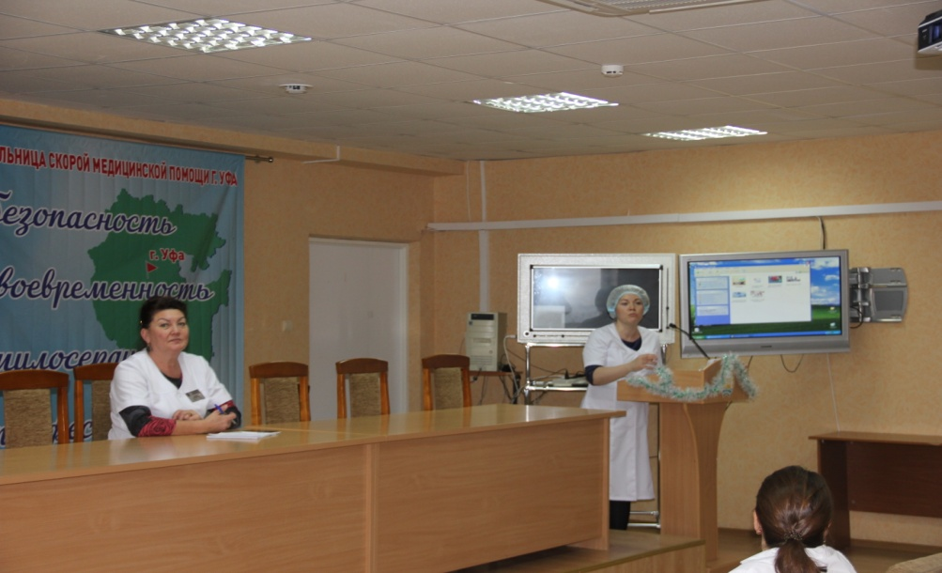
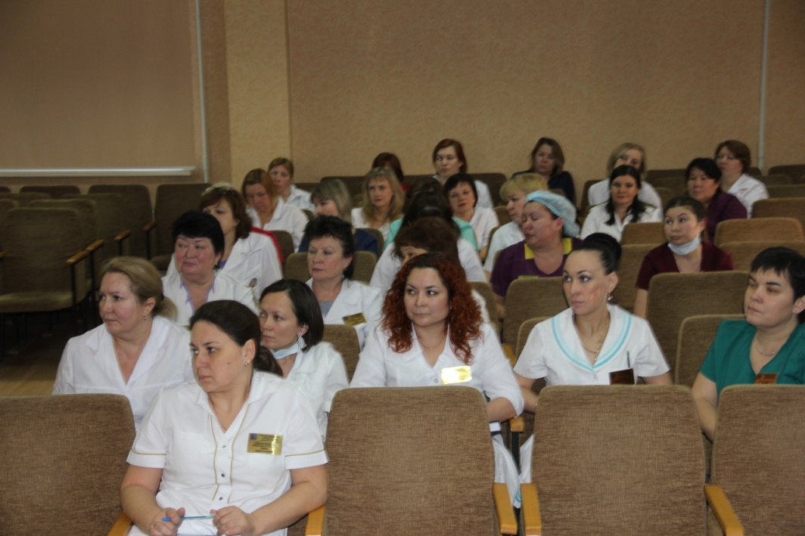
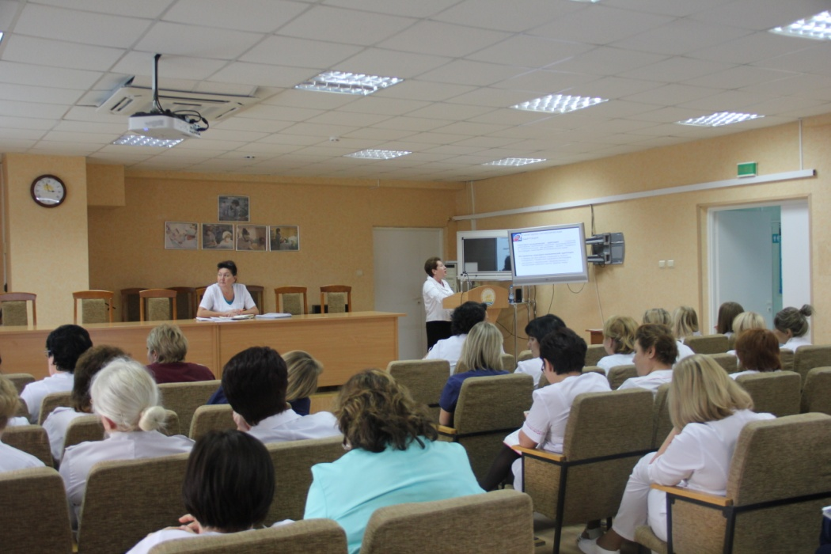
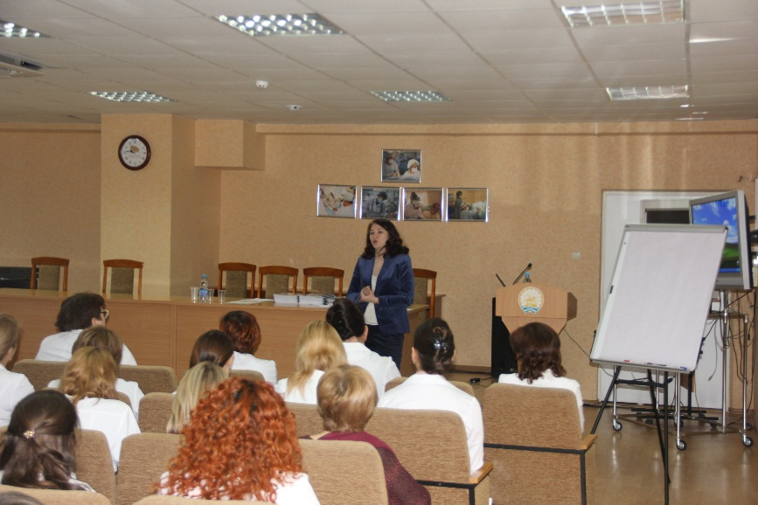
Внедрение системы менеджмента качества

Slide 43
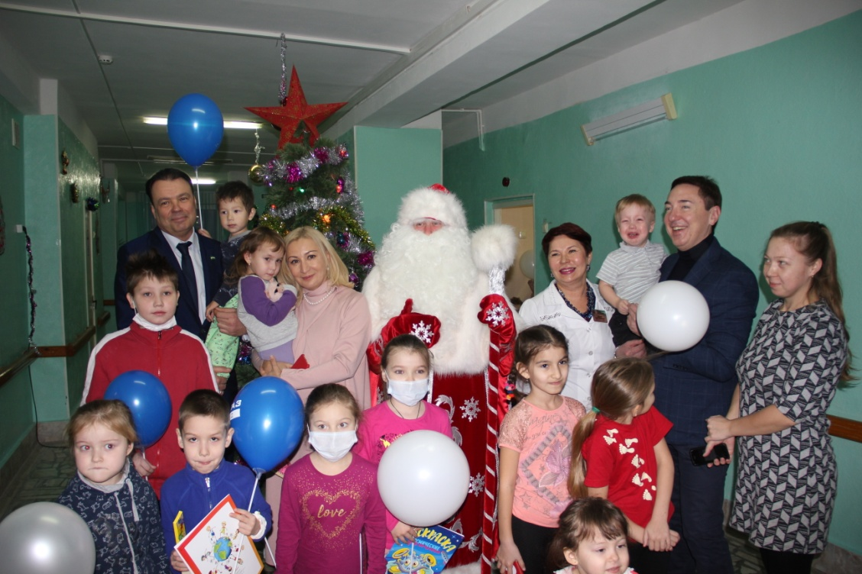
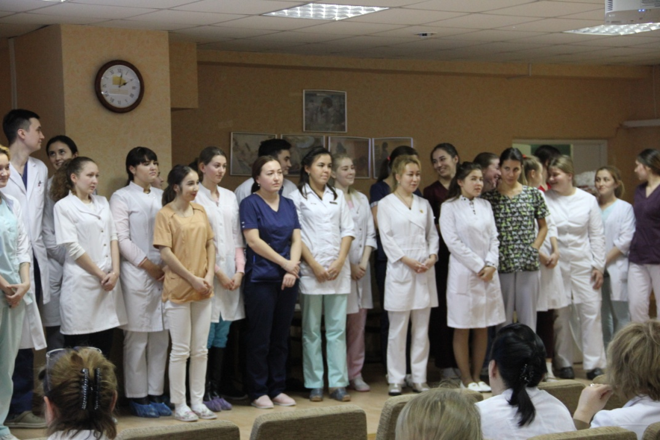
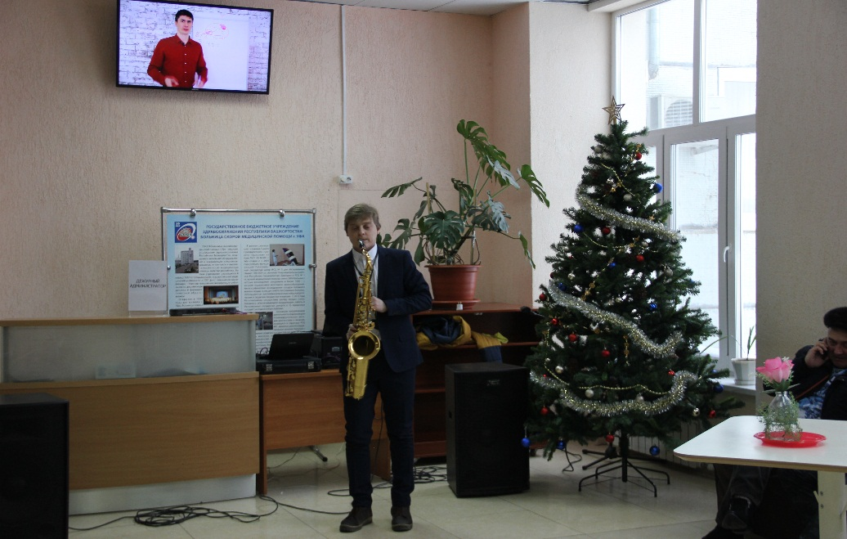
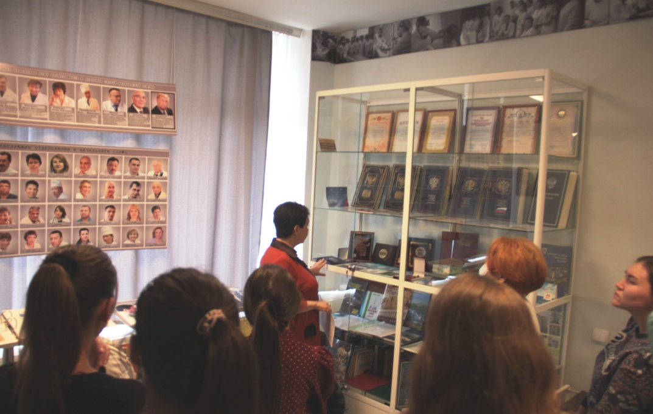
ОБЩЕСТВЕННАЯ ЖИЗНЬ БОЛЬНИЦЫ

Slide 44
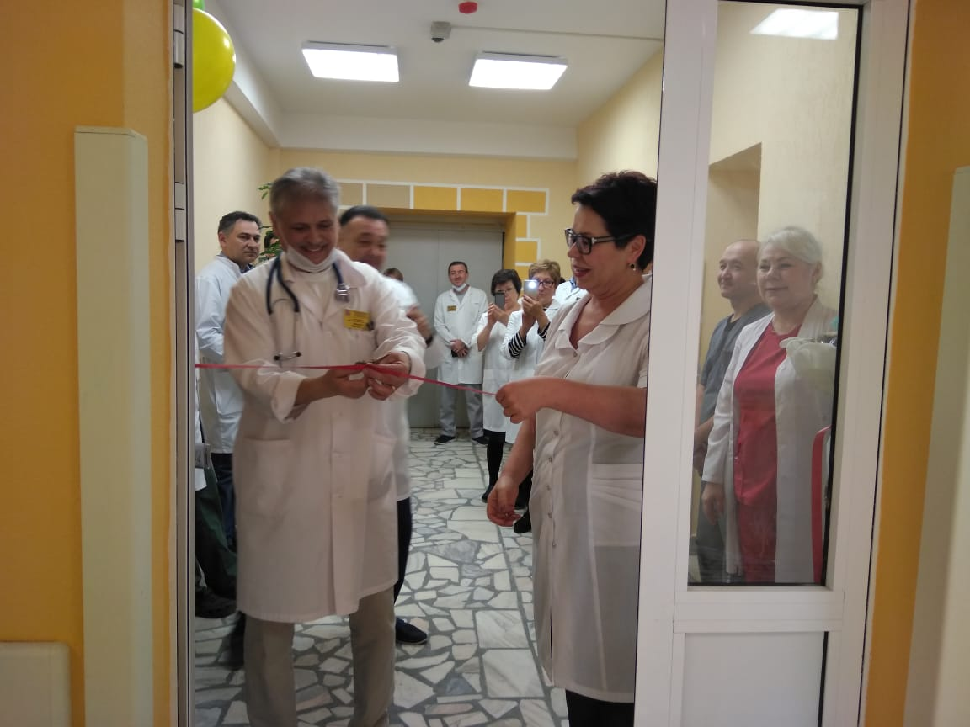
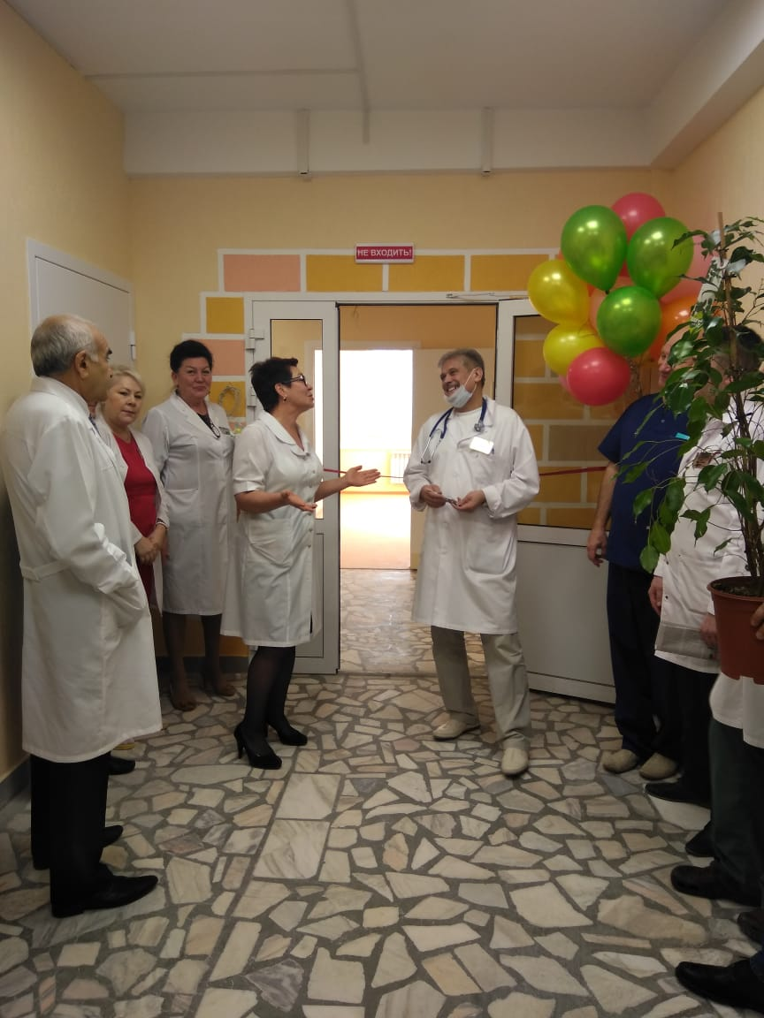
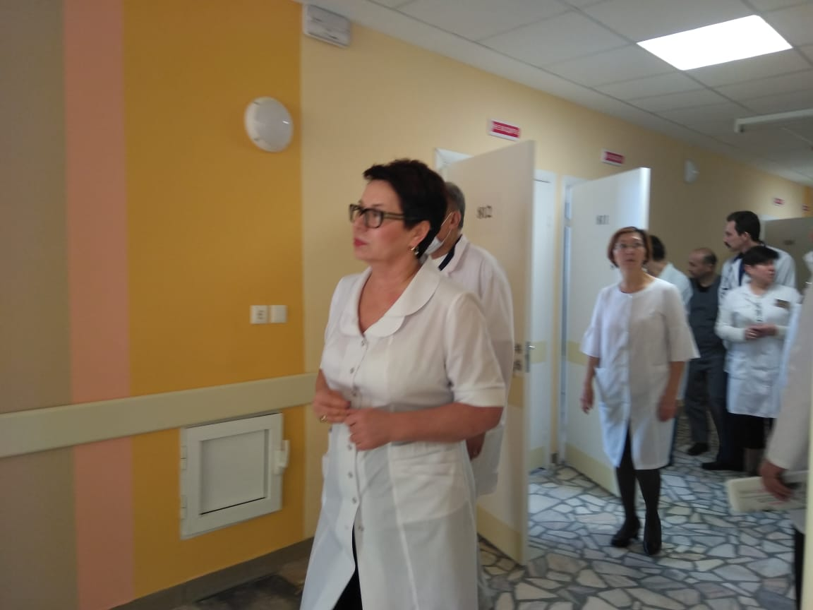
открытие терапевтического отделения
после ремонта

Slide 45
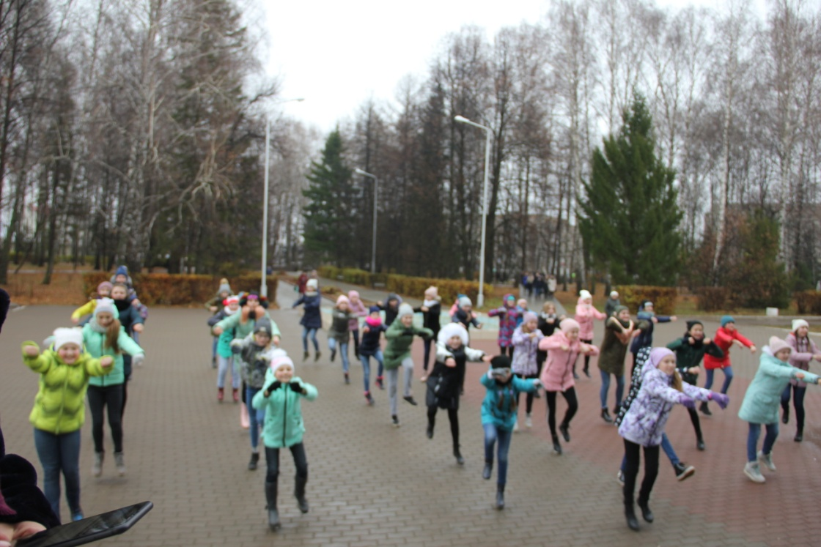
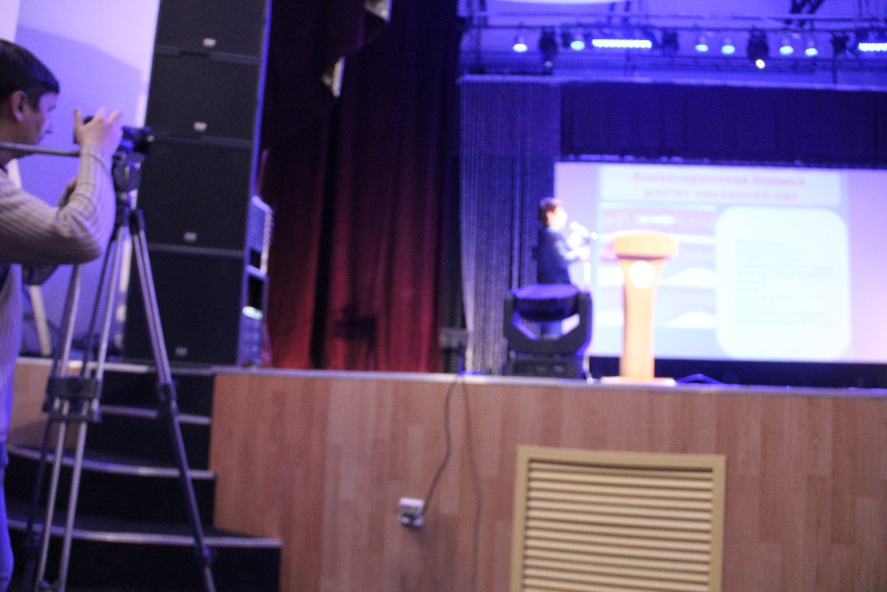
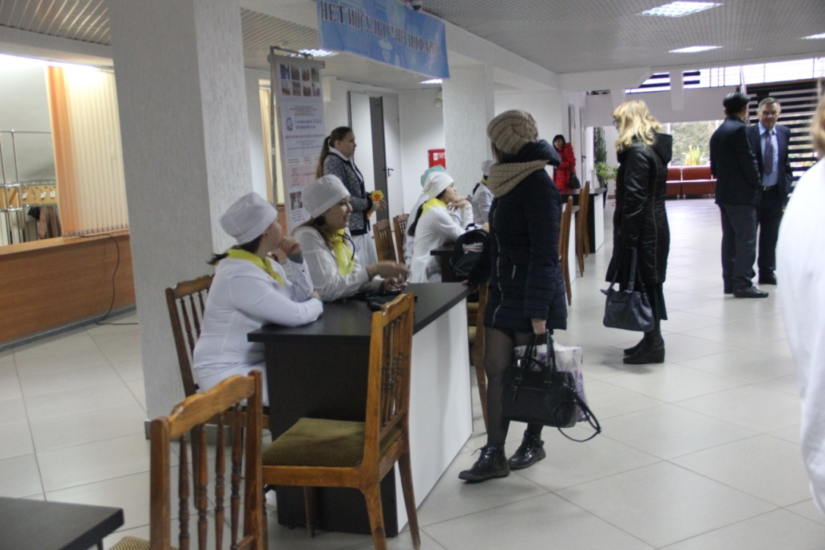
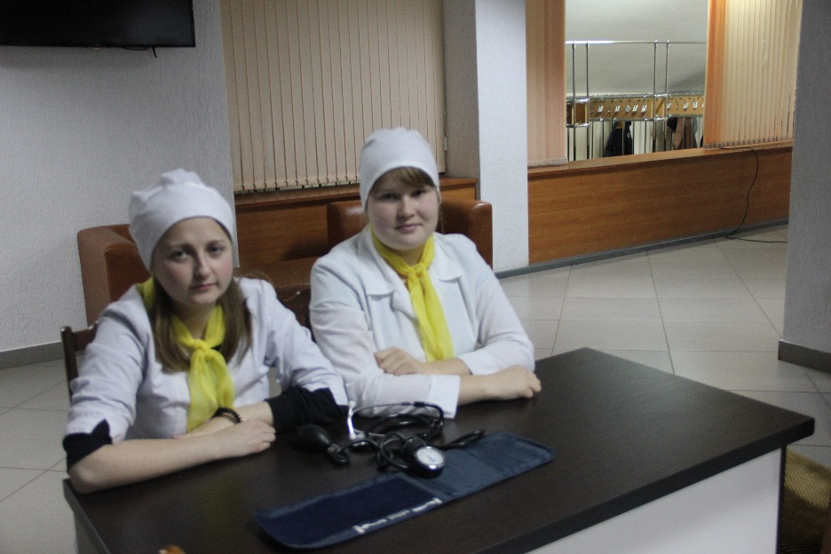
Выезд в бирский мО

Slide 46
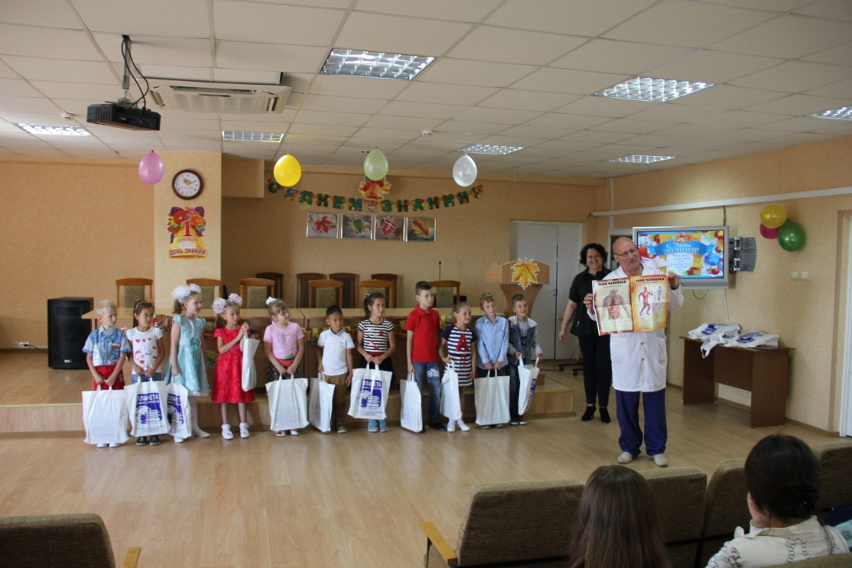
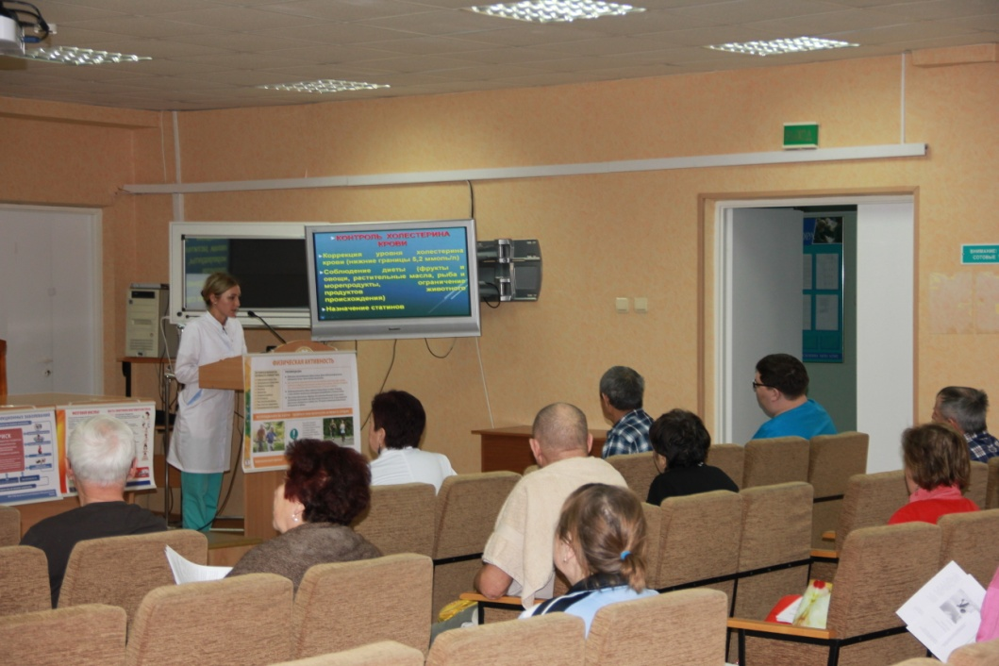
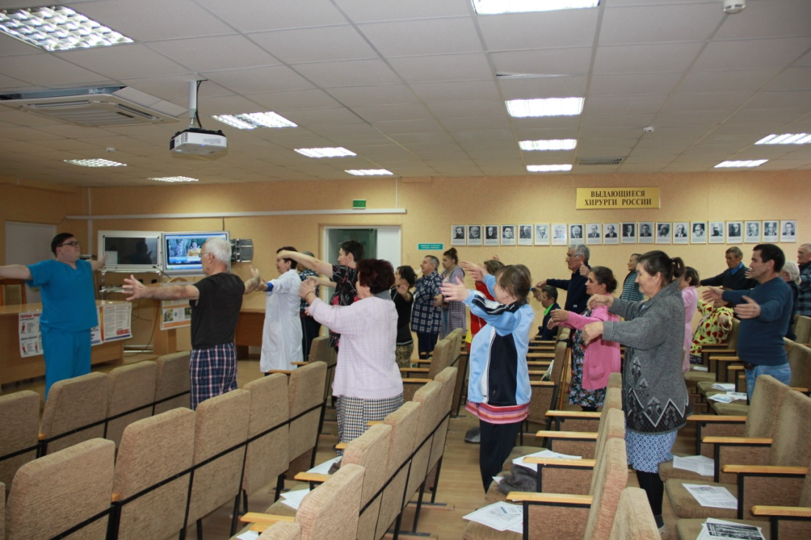
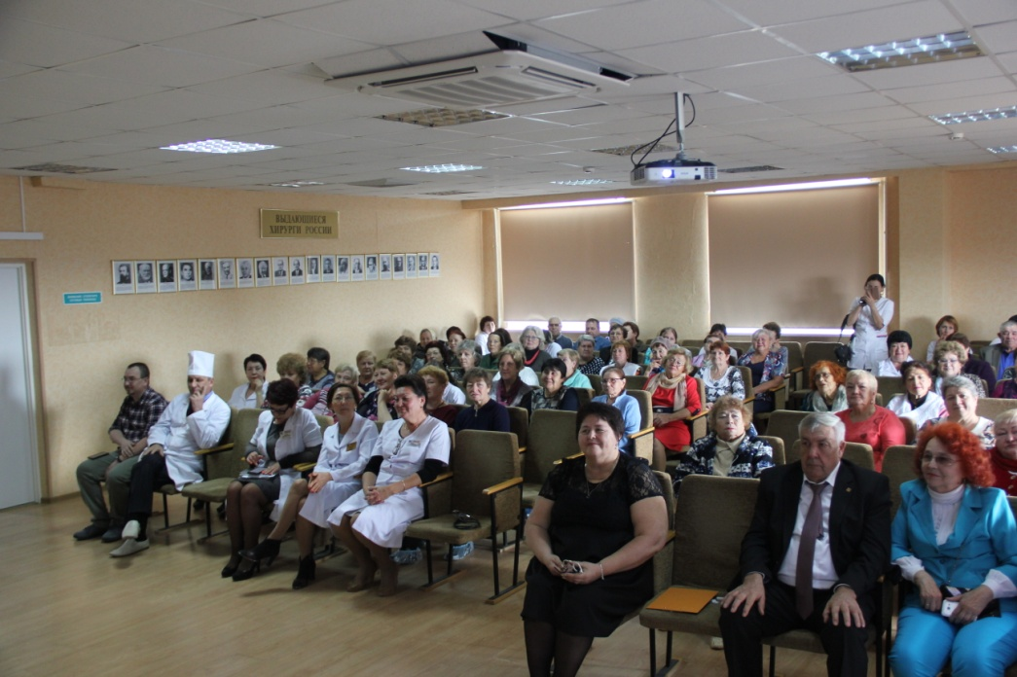
АкКОРДНЫЕ ДНИ

Slide 47
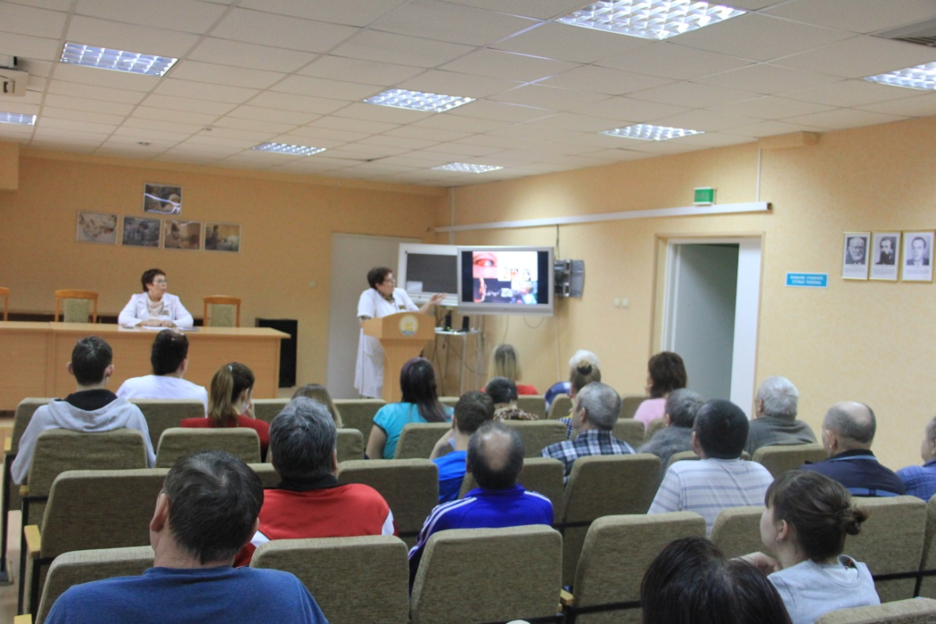
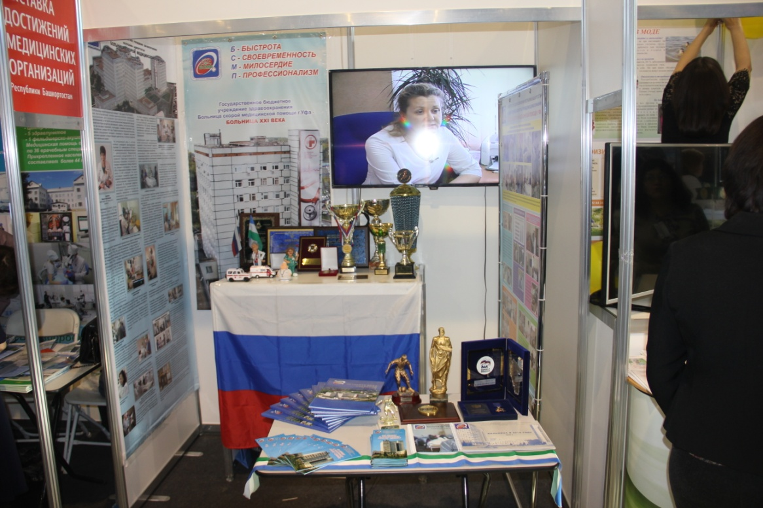
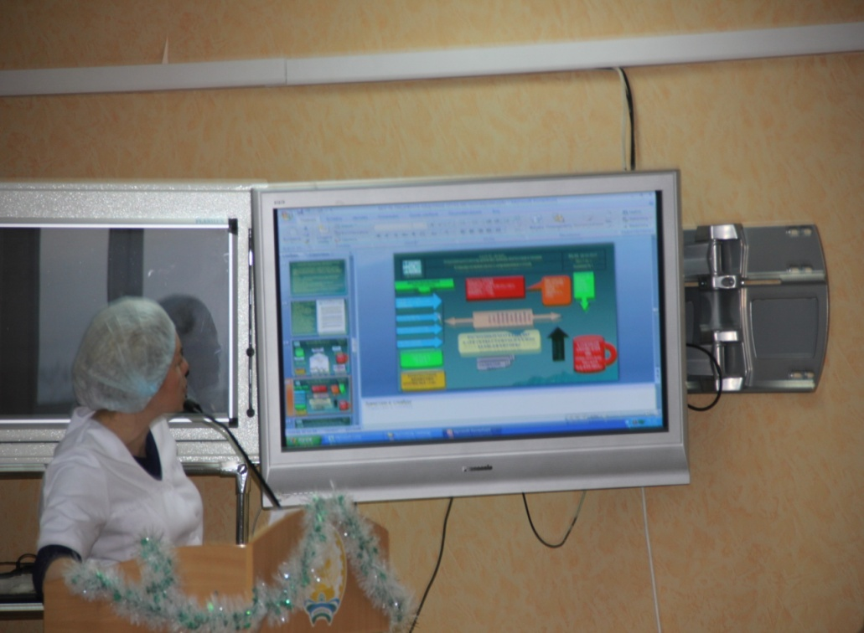
Выставки встречи конференции

Slide 48
Медицинские советы, СОВЕЩАНИЯ
Наименование | 2015 | 2016 | 2017 | 2018
Конференций - всего, из них | 57 | 62 | 34 | 131
- врачебных | 47 | 53 | 27 | 98
- сестринских | 10 | 9 | 7 | 7
Медицинских советов | 25 | 23 | 31 | 33
Советов по питанию | 4 | 7 | 6 | 6
Направлено в печать статей | 11 | 6 | 1 | 13
Оперативные совещания | - | - | 156 | 138

Slide 49
ОБРАЩЕНИЯ
№ | ВИДЫ ОБРАЩЕНИЙ | 2017 год | 2018 год
1 | Запросы от юридических лиц, организаций и правоохранительных органов | 1 009 | 1 018
2 | Жалобы, в том числе: | 74 | 98
 | - обоснованные | 0 | 5
3 | Благодарности | 513 | 521
 | ВСЕГО | 1 596 | 1 637

Slide 50
ЗАПРОСЫ ОТ ФИЗИЧЕСКИХ И ЮРИДИЧЕСКИХ ЛИЦ НА ПРЕДСТАВЛЕНИЕ ИНФОРМАЦИИ О ПРОЛЕЧЕННЫХ БОЛЬНЫХ ЗА 2018 ГОД
№ | Кому предоставлялась информация | количество
1 | Отделы министерства внутренних дел | 397
2 | Следственные комитеты | 42
3 | Прокуратура | 8
4 | УФСИН России по Республике Башкортостан | 133
5 | Верховный суд | 37
6 | Судебные органы | 95
7 | ГУ МЧС | 9
8 | Коллегия адвокатов | 4
9 | СИЗО-1 | 2
10 | Военные комиссариаты | 6
11 | Физические и юридические лица | 285
 | ВСЕГО | 1 018

Slide 51
СТРУКТУРА ЖАЛОБ В ГБУЗ РБ БСМП г.УФА за 2018 год
№ | Источник поступления | количество
1 | Министерство здравоохранения РФ | 9
2 | Министерство здравоохранения РБ | 25
3 | Правительство РБ | 1
4 | Государственное учреждение Территориального фонда ОМС | 1
5 | Прокуратура Кировского района РБ | 2
6 | Страховая компания «РГС-Медицина» | 1
7 | Страховая компания «Альфа-страхование –ОМС» | 1
8 | Сайт ГБУЗ РБ БСМП г.Уфа | 32
9 | Иные сайты | 12
10 | Личные заявления | 14
 | ВСЕГО | 98

Slide 52
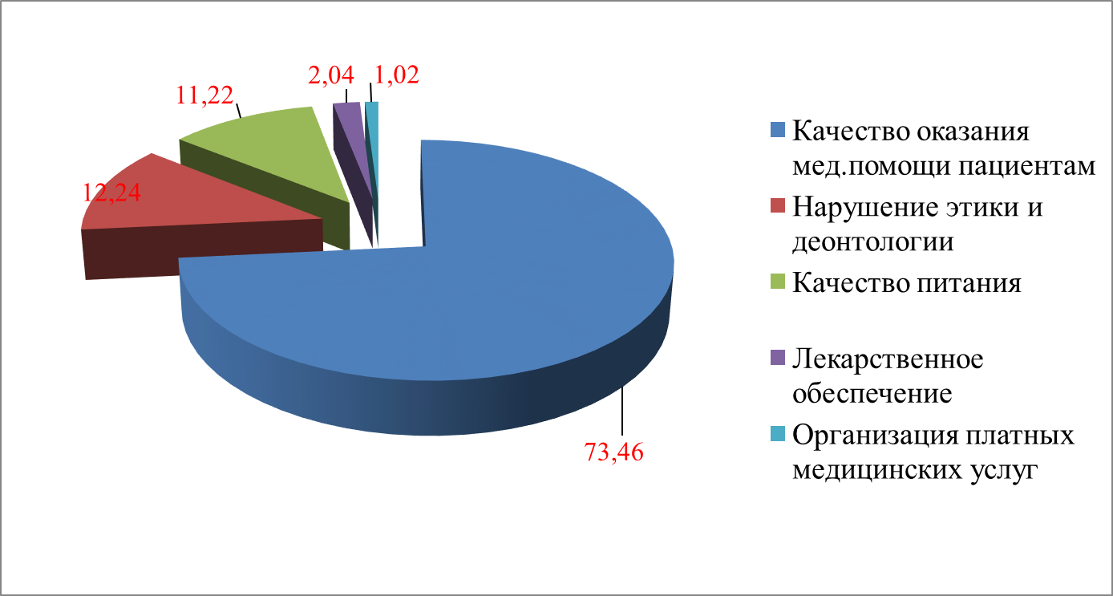
СТРУКТУРА ЖАЛОБ ГРАЖДАН в ГБУЗ РБ БСМП г.УФА за 2018г.

Slide 53
Удовлетворенность качеством обслуживания
-Доля пациентов, удовлетворенных качеством оказания медицинской помощи – 89,0%;
Время ожидания в ПДО при получении медицинской услуги не более 30 минут – 86,3%;
- Доля пациентов, удовлетворенных питанием - 64,08%.

Slide 54
Предложения в решение медицинского совета по итогам работы БСМП за 2018 г.
Признать работу ГБУЗ РБ БСМП г. Уфа за 2018г. удовлетворительноЙ. Проведение ежемесячного анализа качества и безопасности медицинской деятельности заместителями главного врача по профилям, заведующих отделениями, руководителей рабочих групп на мед. советах. Проведение внутреннего аудита по основным направлениям в соответствии с практическими рекомендациями по организации внутреннего контроля качества Росздравнадзора с оформлением результатов в виде отчетов и корректирующих мероприятий. Проводить оценку оптимального использования кадровых и материально-технических ресурсов при оказании медицинской помощи. Ведение мониторирования текучести кадров. Усилить работу по оценке и выбору персонала, движению наставничества, системе непрерывного обучения персонала. Продолжать контролировать работу мед. персонала в программе «Электронное здравоохранение», заполнение документации в программе РМИАС Обеспечить соблюдение выполнения критериев эффективности деятельности медицинской организации, достижения целевых показателей мониторинга снижения смертности, Программы Государственных гарантий РБ и РФ, Дорожной карты.

Slide 55
2019 год
100-летие образования Республики Башкортостан

Slide 56
БЛАГОДАРЮ
за внимание

